Slide 1








Schwerpunktthema 2019
Hygienemanagement bei Clostridioides difficile Infektionen (CDI)
nach KRINKO-Empfehlung 2019
Stand Mai 2020
1

Slide 2
Inhalt
Teil I / Epidemiologie
Erregername
Erregereigenschaften
Klinisches Bild der C. diff. – Infektion (CDI)
Epidemiologie
§6 Meldepflicht bei schwerem Verlauf
Übermittelte C. diff. –Erkrankungen
Infektionsfördernde Faktoren
Infektionshemmende Faktoren
Teil II / Hygienemanagement
ABS-Maßnahmen
Diagnostik (Stuhluntersuchungen)
Surveillance
Hygienemaßnahmen, Isolierung
Behandlungszubehör, Medizin-produkte, Wäsche, Abfälle
Händehygiene, Personal bzw. Patienten & Besucher
Flächendesinfektion & Reinigung
Sporizidie-Testung
Notes:
Vortrag:
Der Inhalt und Aufbau des Vortrags orientiert sich an der KRINKO Empfehlung zum Hygienemanagement von C. diff. Infektionen (CDI)
Es ergibt sich folgende inhaltliche Gliederung:
Block EPIDEMIOLOGIE
Block HYGIENEMANAGEMENT

Slide 3
Erregername
NEU
seit August 2016:
Genus Clostridioides: Bakterien, die auf Menschen und Tieren gefunden werden
Genus Clostridium: nur Bakterien, die auf Pflanzen gefunden werden
Spezies: Clostridioides difficile = C. difficile
Andere medizinisch relevante Spezies
  C. tetani (Tetanus)
  C. perfringens (Gasbrand)
  C. botulinum (Botulismus)
Notes:
Quellen zur Clostridien-Einteilung:
1. 2016 Aug;40:95-9. doi: 10.1016/j.anaerobe.2016.06.008. Epub 2016 Jun 28.
Reclassification of Clostridium difficile as Clostridioides difficile (Hall and O'Toole 1935) Prévot 1938.
Reclassification … „Based on 16S rRNA gene sequence analysis”…
2. Journal of Infection and Chemotherapy
https://www.jiac-j.com/article/S1341-321X(17)30303-3/fulltext
“…Since the first isolation and identification of this Gram-positive spore-forming anaerobic bacterium by Hall and O'Toole in 1935 from neonatal intestinal flora [1], its name has been changed from Bacillus difficilis for Clostridium difficile and recently for Clostridioides difficile [2], as the genus Clostridium was proposed to contain only C. butyricum (the type species of genus Clostridium) and the closely related less than 80 species, earlier forming the cluster I…”

Slide 4
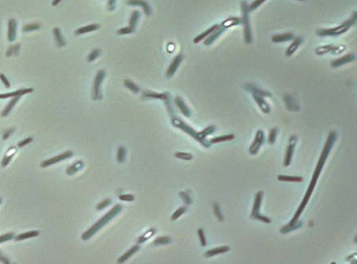
Erregereigenschaften
grampositives, obligat anaerobes,
fakultativ pathogenes Stäbchenbakterium
Sporenbildner
  gegen Austrocknung und Hitze stabil
  gegen viele Desinfektionsmittel, z.B. Alkohol und quaternäre Ammoniumverbindungen, resistent
  gegen einige Antibiotika natürlich/intrinsisch resistent
nur Toxin-Bildner sind pathogen
  Toxin A (Enterotoxin) und/oder
  Toxin B (Zytotoxin)
  binäres Toxin bei einigen Stämmen mit hoher Virulenz
  (hypervirulente Stämme, z.B. Ribotyp 027)
© Mikroskopisches Foto von C. diff.-Bakterien, Hygieneinstitut, Universitätsklinikum Bonn

Slide 5
Klinisches Bild der C. difficile-Infektion
Meist Enterokolitis
  leichte bis heftige, zunächst breiig-dünnflüssige Durchfälle
Bei schweren Verläufen
  Fieber, Blutabgänge, Dehydratation und Nierenversagen
  pseudomembranöse Kolitis
Komplikationen
  toxisches Megakolon
  Darmperforation
  Sepsis durch C. difficile
  Rezidiv (in 20%, 2. Rezidiv dann in 40%; >7 Tage und <8 Wochen nach Entlassung)

Slide 6
Epidemiologie -1-
Besiedlungsraten mit Toxin bildenden Stämmen
  zwischen 30 und 70 % im Säuglingsalter
  0,5 - 5 % bei gesunden Erwachsenen
  5 - 30 % bei Altenheimbewohnern
Prävalenz der CDI bei hospitalisierten Patienten (Deutschland) 0,48 % (Punktprävalenzstudie 2016)
Zunahme der Inzidenz der CDI und von schweren Krankheitsverläufen seit Anfang des 21. Jahrhunderts
Assoziation zu Ribotyp (RT) 027 und anderen Ribotypen (001, 014, 017, 078 und 176)

Slide 7
Epidemiologie -im Krankenhaus-
Nosokomiale Besiedlung und Infektion
Besiedlungsraten im Krankenhaus 20-40%
Die Besiedlungsrate mit toxigenen Stämmen steigt mit der Dauer des Krankenhausaufenthaltes an.
Möglichkeiten der nosokomialen Besiedlung bzw. Infektion
  Asymptomatische Besiedlung mit nicht-toxigenen Stämmen
  Asymptomatische Besiedlung mit toxigenen Stämmen, IgG-Antwort auf das Toxin
  „Symptomatische Besiedlung“, d.h. C. difficile-Infektion (CDI), keine IgG-Antwort auf das Toxin
Notes:
Vortrag:
Die Besiedlungsrate mit toxigenen Stämmen steigt bei hospitalisierten Patienten mit der Dauer des Krankenhausaufenthaltes an. Was bei Besiedlung passieren kann, zeigt eine Abbildung aus dem Nature Review Artikel (2009): Clostridium difficile infection: new developments in epidemiology and pathogenesis. Nat Rev Microbiol 7(7):526–536, der in der KRINKO-Empfehlung zitiert wird, Quelle (16).
Die Abbildung zeigt die 3 Möglichkeiten der Besiedlung: asymptomatische Besiedlung mit nicht-toxigenen Stämmen, asymptomatische Besiedlung mit toxigenen Stämmen, oder –in rot- eine CDI aufgrund toxigener Stämme. https://www.nature.com/articles/nrmicro2164

Slide 8

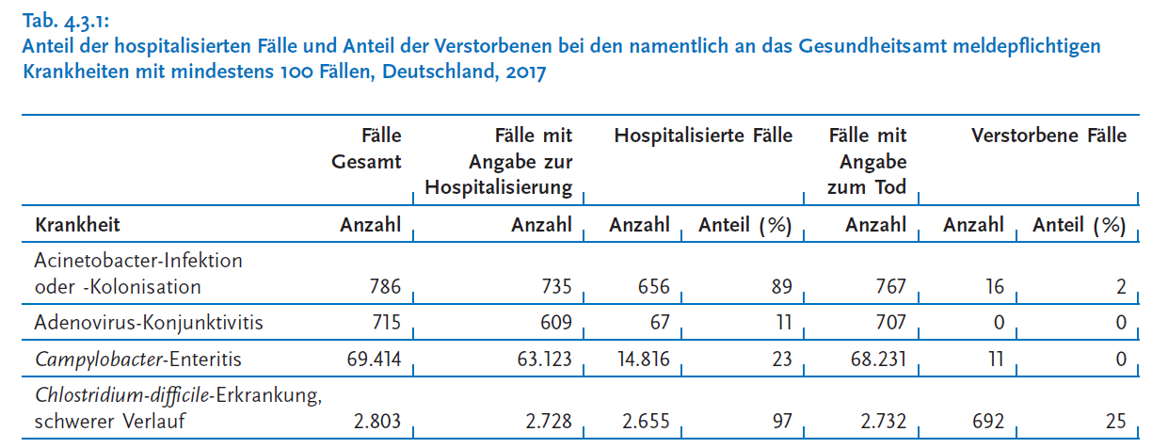
Epidemiologie -hohe Sterblichkeit-
(aus: Infektionsepidemiologisches Jahrbuch 2018, RKI)
Anteil an Todesfällen bei schwerem Verlauf in DE
  ernstzunehmendes Problem
  Untererfassung der Meldedaten
Notes:
Quelle: Infektionsepidemiologisches Jahrbuch; Folie von UKBonn Vortrag

Slide 9
§6 Meldepflicht bei schwerem Verlauf-1-
(seit 2007; angepasst 2016, siehe Infektionsschutzgesetz)
(1) Namentlich ist zu melden:
  1a. die Erkrankung und der Tod an
C. difficile-Infektion mit klinisch schwerem Verlauf
Kriterien:
  stationäre Aufnahme wegen einer ambulant erworbenen
  C. difficile-Infektion
  Verlegung auf Intensivstation
  Chirurgischer Eingriff / Kolektomie wegen Megakolon, Perforation
  Tod </=30 Tage und Infektion direkte Todesursache oder zum Tode beitragende Erkrankung
Ein schwerer Verlauf hat derzeit eine Mortalität von ca. 20%.
In Europa treten derzeit ca. 8.400 CDI-assoziierte Todesfälle pro Jahr auf.
NEU

Slide 10
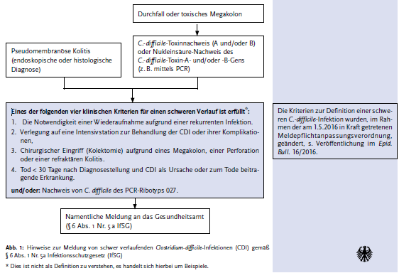
§6 Meldepflicht Flussdiagramm
1. Kriterium: Aufnahme in eine medizinische Einrichtung zur Behandlung einer ambulant erworbenen Clostridium-difficile-Erkrankung
Meldepflicht seit 2007,
Anpassung 2016
Zu 1. Kriterium:
Definition
„Eine ambulant erworbene Erkrankung liegt dann vor, wenn die Symptomatik vor oder am Tag der stationären Aufnahme
oder dem darauffolgenden Tag beginnt und kein Aufenthalt in einer medizinischen Einrichtung innerhalb der 12 Wochen vor Symptombeginn stattgefunden hat.“
2016 ersetzt
2016 gestrichen
2014 EpidBull Nr. 27 und 2016 EpidBull Nr. 16, S. 136
Notes:
Vortrag:
Ein 2014 vom RKI im EpidBull Nr. 27 veröffentlichtes Flussdiagramm zeigt die Entscheidungsfindung zur Meldepflicht der schwer verlaufenden CDI graphisch. Eine Anpassung der Meldepflicht erfolgte im Jahr 2016.
Ersetzt wurde das 1. Kriterium für schweren Verlauf, mit dem Kriterium der stationären Aufnahme wegen CDI. Das Kriterium wurde u.a. geändert, da man von hohen Dunkelziffern der ambulant erworbenen CDI ausging. Der Meldeaufwand für die Melder wurde reduziert, indem Wiederaufnahme und Nachweis des Ribotyp 027 entfielen.
Quelle: Schwer verlaufende Clostridium-difficile-Infektionen: IfSG Surveillancedaten von 2013 (EpidBill 7.7.2014, Nr. 27)
Abb. 1: Hinweise zur Meldung von schwer verlaufenden Clostridium-difficile Infektionen (CDI) gemäß §6 Abs. 1 Nr. 5a Infektionsschutzgesetz

Slide 11
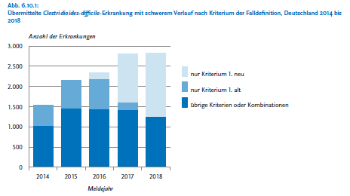
Übermittelte C. difficile-Erkrankungen mit schwerem Verlauf, Deutschland 2014-2018
(aus: Infektionsepidemiologisches Jahrbuch 2018, RKI)
Infektionsepidemiologisches Jahrbuch 2018, RKI

Slide 12
Infektionsfördernde Faktoren
Antibiotikaeinnahme
  am häufigsten Fluorchinolon-Einnahme
  die 4 C´s: Cephalosporine, Chinolone, Clindamycin, Amoxicillin-Clavulansäure
  primäre Gallensäuren (⇑ bei gestörter Darmflora)
Einnahme von Protonenpumpenhemmern, NSAID
Immunsuppression (z.B. Zustand nach Organtransplantation)
schwere chronische Erkrankung (Darm-, Nierenerkrankungen, Diabetes mellitus)
hohes Alter
stationäre Behandlung (Krankenhaus, Reha-Einrichtung)
Bewohner von Alten- und Pflegeheimen
Notes:
Fluorchinolone, auch als Chinolone bekannt, werden von niedergelassenen Fachärzten häufig verordnet, obwohl nicht Therapie 1. oder 2. Wahl entsprechend Fachgesellschaften / deren Leitlinien.

Slide 13
Infektionshemmende Faktoren
Physiologische (Darm-)Flora
  Platzhalterfunktion
  Bildung von sekundären Gallensäuren (aus primären Gallensäuren)
Rationaler Antibiotikaeinsatz (ABS = antibiotic stewardship)

Slide 14
Inhalt –Teil II
Teil II / Hygienemanagement
ABS-Maßnahmen
Diagnostik (Stuhluntersuchungen)
Surveillance
Hygienemaßnahmen, Isolierung
Behandlungszubehör, Medizin-produkte, Wäsche, Abfälle
Händehygiene, Personal bzw. Patienten & Besucher
Flächendesinfektion & Reinigung
Sporizidie-Testung

Slide 15
ABS-Maßnahmen
Senkung Antibiotikaanwendungsdichte
  strenge Indikationsstellung,
  Leitliniengerechte Therapie
  Limitierung der Dauer
  usw.
Bevorzugung von Antibiotika mit niedrigerem CDI-Risiko
  Risiko hoch bei Fluorchinolonen
  Risiko hoch bei 3. Generation-Cephalosporinen
  Risiko hoch bei Clindamycin und ggf. weiteren
Keine Verlängerung der perioperativen Antibiotikaprophylaxe >24h!
bei akuter CDI Absetzen der laufenden antibiotischen Therapie, soweit klinisch vertretbar

Slide 16
Diagnostik (Stuhluntersuchungen)
bei Verdacht zeitnah (Infektionsprävention, Behandlungserfolg)
nur bei symptomatischen Patienten
bei symptomatischen Kindern <1 Jahr nur in begründeten Ausnahmen.
i. d. R. einmalige Stuhlprobe ausreichend
mehrstufiges Laborverfahren (Screening-Test, Toxin-Nachweis, Toxin-Gen-Nachweis je nach Labor)
kein routinemäßiges Aufnahmescreening bei asymptomatischen Personen

Slide 17
Surveillance (§23 Abs.4 IfSG)
CDI in allen Bereichen eines Krankenhauses erfassen (Kat. IV).
Option: Modul CDAD-KISS des NRZ (für Surveillance
von nosokomialen Infektionen)*
zeitnahe Ergebnismitteilung an verantwortliche Mitarbeiter, damit adäquate Präventionsmaßnahmen in der Abteilung getroffen werden können (Kat. IV)
bei gehäuftem Auftreten ggf. Feintypisierung zur Prüfung eines möglichen epidemiologischen Zusammenhangs
NEU*
*PDF-Dokument „Änderungen CDAD 2019“ (nach ECDC) und CDAD Flussdiagramm

Slide 18
Hygienemaßnahmen, Isolierung
Einzelzimmer mit eigener Nasszelle (Kat. II)
Kohortierung von CDI-Patienten nur nach individueller Risikoabwägung in Absprache mit Hygienefachpersonal (Kat. II)
Isolierungsdauer
  mindestens 48 Stunden nach Beendigung der Symptome (Kat. II)
  bei erhöhter Inzidenz /Ausbruchssituation ggf. länger (Kat. II)
  Praxistipp: Vor Entisolierung persönliche Hygiene beachten: Kleiderwechsel, Dusche etc.
keine räumliche Trennung C. difficile-positiver Mütter von ihren Säuglingen (Kat. II)
Notes:
Isolierung / Barrieremaßnahmen

Slide 19
Behandlungszubehör, Medizinprodukte, Wäsche, Abfälle
Medizinprodukte, Pflegehilfsmittel, Verbrauchsmaterial
  für die Dauer der Isolierung im Isolierzimmer belassen
  tgl. desinfizieren
Verwendung von kontaktfreien Thermometern z. B. Ohrthermometer anstelle von Rektalthermometern (Kat. II)
bei nicht patientenbezogen verwendeten Medizinprodukten (z. B. bei fahrbaren Sonographiegeräten) sporizide Desinfektion
Schmutzwäsche und Abfälle
  im Patientenzimmer in geschlossenen Behältnissen sammeln
  bei durchfeuchteten Inhalten Kunststoff-Übersäcke verwenden
  ohne Zwischenlagerung entsorgen

Slide 20
Händehygiene
grundsätzlich Einmalhandschuhe beim Betreten des Zimmers anlegen
  Handschuhwechsel beim Übergang von unreinen zu reinen Tätigkeiten
beim Verlassen des Zimmers
  Ablegen der Einmalhandschuhe, dann
  hygienische Händedesinfektion, dann
  Händewaschung mit Tensiden
  (Abreicherung der Sporen um 1,3 - 2,3 Zehnerpotenzen )

Slide 21
Patienten und Besucher
Einweisung in Hygienemaßnahmen
Schutzkittel für Besucher
Patienten zur gründlichen Händedesinfektion und Händewaschung anhalten, insbesondere
  vor dem Verzehr von Nahrung
  vor dem Verlassen des Zimmers (z. B. vor Transporten zum Zwecke der Diagnostik) sowie
  nach dem Toilettenbesuch (Kat. II)

Slide 22
Flächendesinfektion/Reinigung -1-
Laufende Arbeitstägliche Desinfektion
sporizid wirksames Mittel in der bakteriziden/levuroziden Wirksamkeit (meist 0,5%) (Kat. II; wegen Geruchsbelastung)
Täglich, patientennahe/handberührte Flächen, besonders auch in der Nasszelle
mechanische Komponente wichtig
Schlussdesinfektion
in „sporizid“ wirksamer Konzentrations-Zeit- Relation (Kat. II)
alle erreichbaren Flächen des Zimmers (auch Bett mit Matratzen-Schutz-bezug, Nachtschrank), die Nasszelle und den Fußboden
nicht-manuelle Verfahren („Raumdesinfektion“, z.B. H₂O₂-Vernebelung) nicht allgemein anerkannt

Slide 23
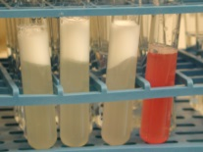
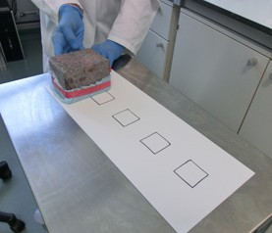
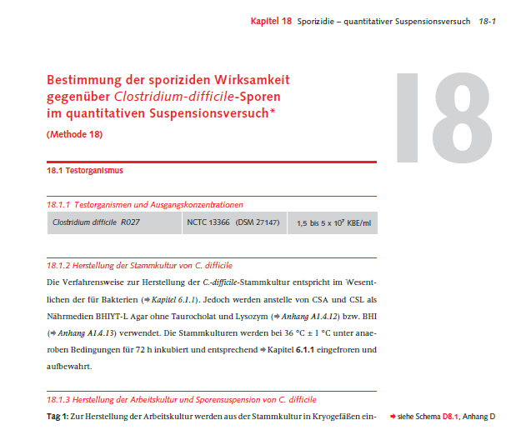
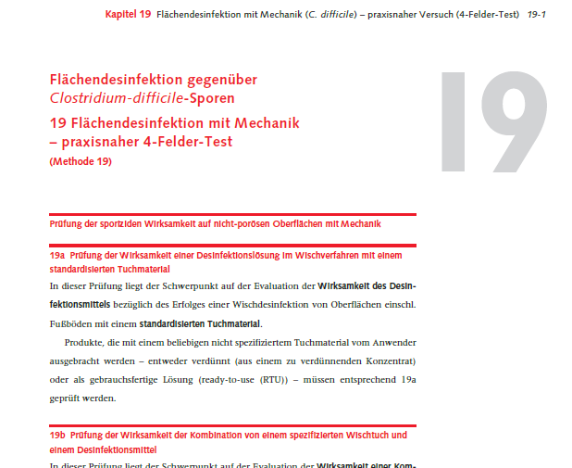
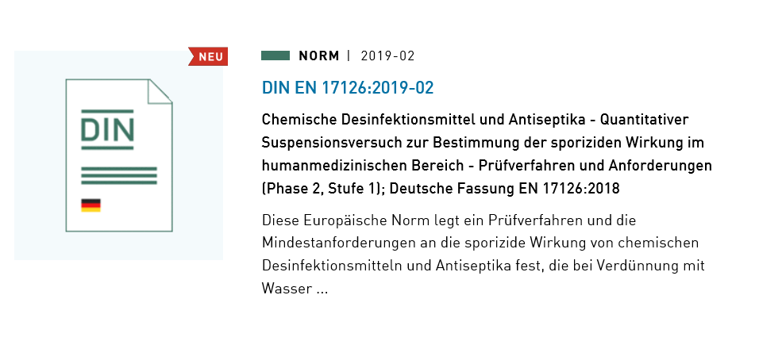
Flächendesinfektion/Reinigung
- Sporizidie-Testung-
  zurzeit sind keine sporiziden Mittel in der Liste beim VAH e.V. und RKI aufgeführt
  solange keine Desinfektionsmittel beim VAH/RKI angemeldet werden, können folgende Prüfungen eingefordert werden. Mit Methode 19 gibt es jetzt einen praxisnahen 4-Felder-Test
NEU
© Fotos bzw. Folie Hygieneinstitut, Universitätsklinikum Bonn
Notes:
Vortrag:
Methode 18 und DIN: Suspensionstests mit C. diff. -Prüfstämmen, die nicht realitätsnah standardisiert sind.
Methode 19 ist nun geprüft und offiziell von VAH angewandt. Jetzt gibt es einen praxisnahen Test: den 4-Felder Test.
Quelle: Folie UKBonn/VAH; Veröffentlichungen des VAH.

Slide 24
Zusammenfassung
Untererfassung und Unterdiagnostik
  Späte/fehlende Diagnosestellung (besonders ambulant)
  Untererfassung bei Meldedaten für schwere Verläufe
Aufgrund der Sporenbildung: Sporen-Abreicherung und Sporizidie
  Händedesinfektion + Waschung + Trocknung
  Relevanz der Patientenumgebung hoch: täglich Reinigung mit sporizid wirksamem Mittel & sporizide Schlussdesinfektion
Rationaler Einsatz von Antibiotika- und anderer Medikamente
  Weitestmögliche Reduktion von Antibiotika
  Förderung der physiologischen Darmflora
Notes:
Vortrag:
Untererfassung – immer dran denken
Sporenbildung –
täglich sporozid mit bakterizid/levurozid Konz. reinigen, intensive sporizide Schlussdesinfektion
Rationaler Antibiotikaeinsatz

Slide 25
Quellen
Hygienemaßnahmen bei Clostridioides difficile-Infektion (CDI). Empfehlung der Kommission für Krankenhaushygiene und Infektionsprävention (KRINKO) beim Robert-Koch-Institut. Bundesgesundheitsbl 2019 · 62:906–923
Nationales Referenzzentrum für Surveillance von nosokomialen Infektionen(NRZ). Deutsche nationale Punkt-Prävalenzerhebung zu nosokomialen Infektionen und Antibiotika-Anwendung 2016. Abschlussbericht 2017 12. März 2018
Robert Koch-Institut (RKI). Infektionsepidemiologisches Jahrbuch meldepflichtiger Krankheiten für 2016: Robert Koch-Institut; 2017
2014 EpidBull Nr. 27 und 2016 EpidBull Nr. 16
Balch A, Wendelboe AM, Vesely SK, Bratzler DW. Antibiotic prophylaxis for surgical site infections as a risk factor for infection with Clostridium difficile. PloS one. 2017;12(6):e0179117
CDC / Centers for Disease Control: Graphiken zu CDI-Prävention, online verfügbar

Slide 26
Vielen Dank!

